Slide 1
Презентация электронного УМК по иностранному языку (немецкий язык) в системе дистанционного обучения Moodle для специальности
Технология машиностроения

Slide 2
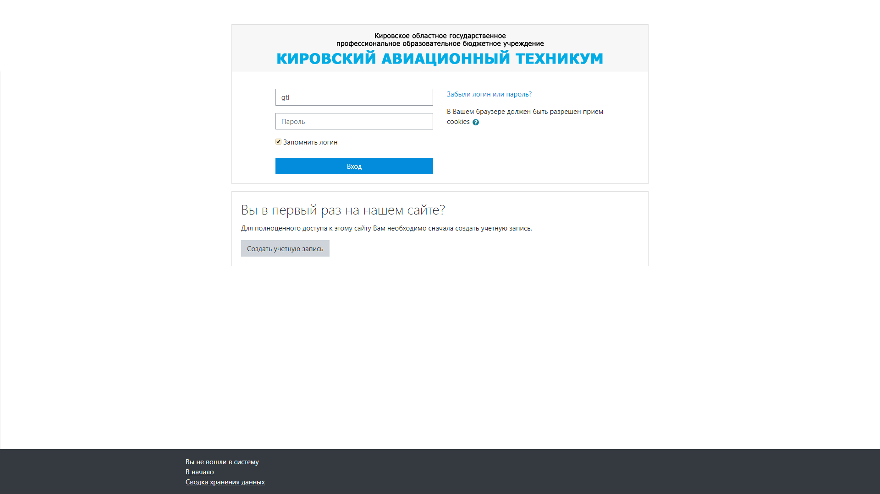

Slide 3
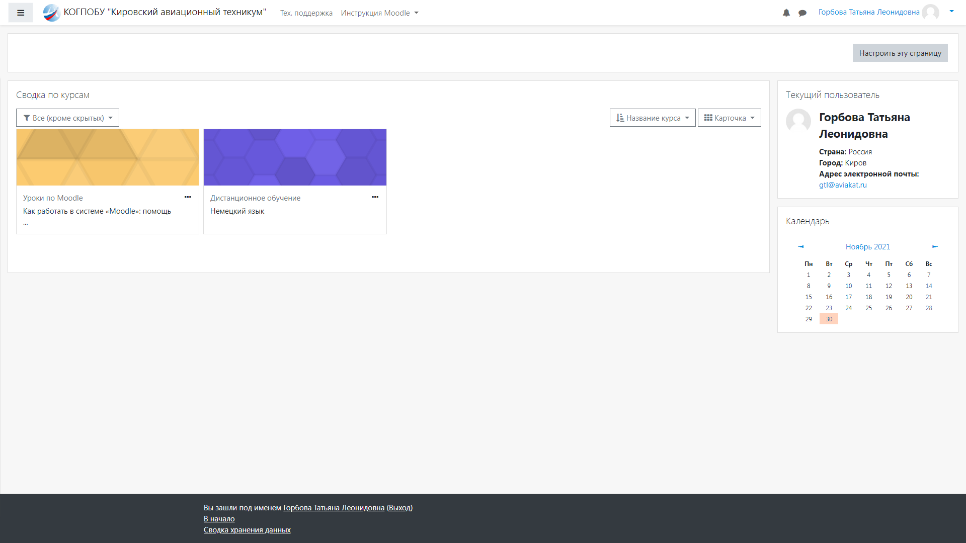

Slide 4
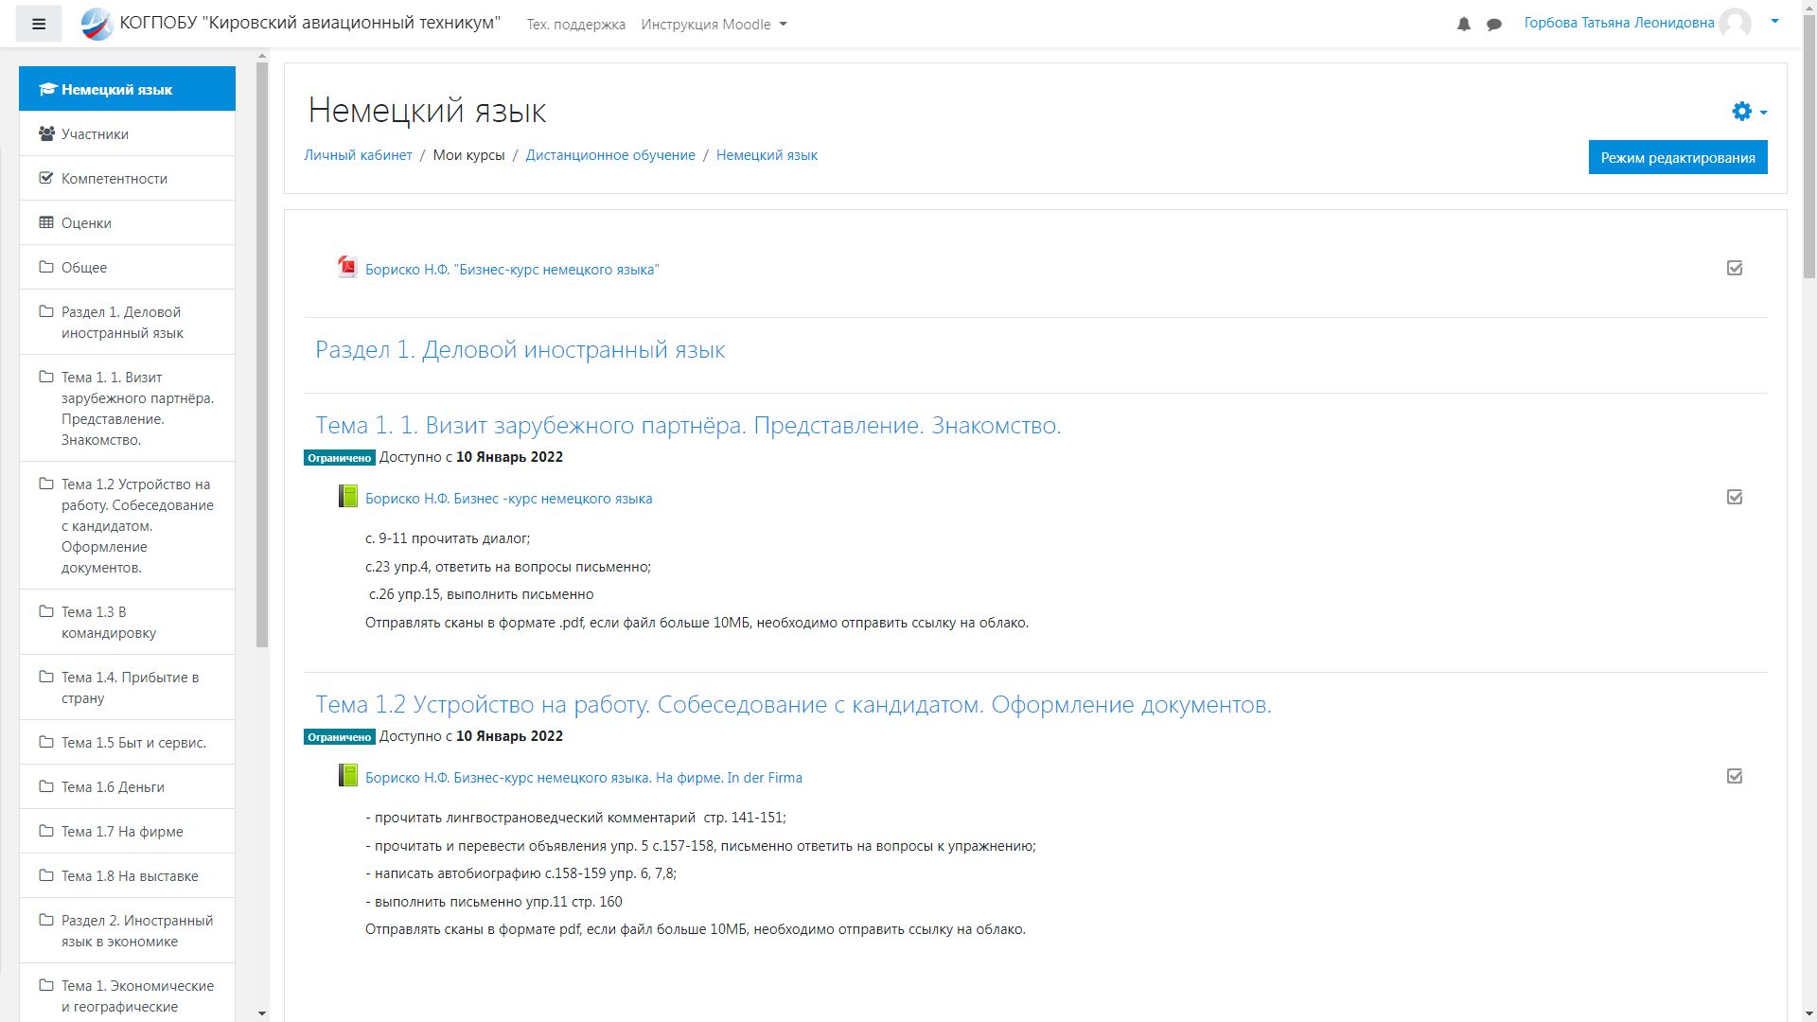

Slide 5
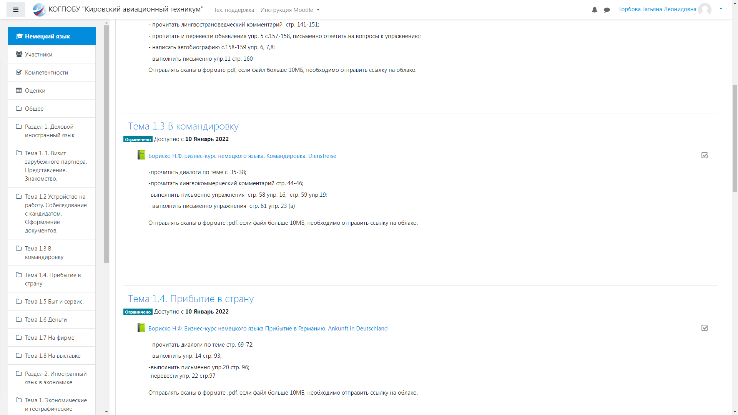

Slide 6
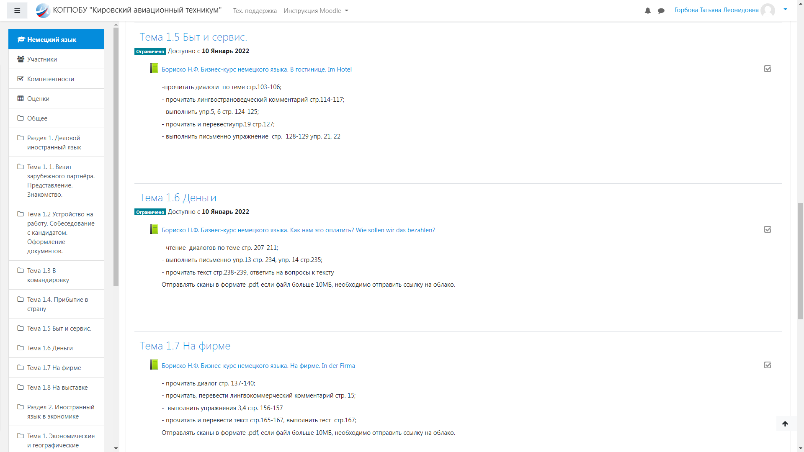

Slide 7
